Slide 1
Adatbányászati szemelvények MapReduce környezetben
Salánki Ágnes
salanki@mit.bme.hu
2014.11.05.

Slide 2
Felügyelt és nem felügyelt tanulás
Felügyelt tanulás
Adott néhány pontra az elvárt kimenet is
$≈$ a tanuló példákból való általánosítás
Output: függvény
a meglévő mintapontokra jól képez le
megfelelően általánosítható
Nem felügyelt tanulás
Nincs meg az elvárt kimenet
Visszajelzés nélkül építi a modellt
$≈$ szabályok, összefüggések keresése (ismeretfeltárás)
Tanulóhalmaz – amin építjük a modellt
Teszthalmaz – amin ellenőrizzük
Notes:
Forrás http://practiceovertheory.com/blog/2010/02/15/machine-learning-who-s-the-boss/
Felügyelt: vizsgázol
Nem felügyelt:

Slide 3
Osztályozás és csoportosítás alapfeladat
Kép forrása: Ramaswamy S , Golub T R JCO 2002;20:1932-1941

Slide 4
Osztályozás alapfeladat
Képosztályozás: a képen látható objektum madár vagy repülő?

Slide 5
Osztályozás alapfeladat
Levelek osztályozása: SPAM vagy nem SPAM?

Slide 6
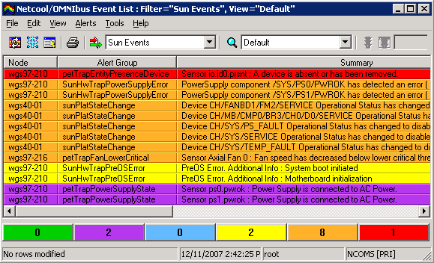
Osztályozás alapfeladat
Szabályok alapján Severity osztályozása
Kép forrása: http://192.9.172.90/bigadmin/features/articles/3pmi_mgmt.full.jsp

Slide 7
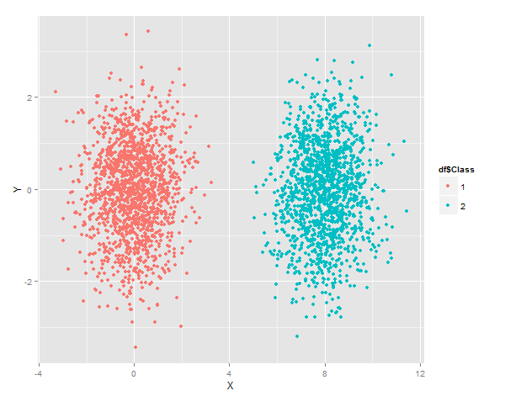
Csoportosítási alapfeladat
Csoportosítás (clustering) – megtalálni az egymáshoz hasonló elemeket
Output: klaszterek
Egymáshoz hasonló?

Slide 8
k-means
Adatpontok: vektortér
Klaszter reprezentációja: súlyponttal / ”középponttal” (vektor-átlag)
${r(C}_{i})$: i-edik klaszter reprezentánsa
Minimalizálandó a négyzetes távolságösszeg, mint hiba:
$$E\left(C\right)=\sum_{i=1}^{k}{\sum_{u∈C_{i}}{d{\left(u,r\left(C_{i}\right)\right)}^{2}}}$$

Slide 9
Egy megoldás
$\{r\left(C_{1}\right),r\left(C_{2}\right),…,r(C_{k})\}←$ repr. kezdeti halmaza
while $r(C_{i})$ változik
do for $∀u∈D$ adott sorrendben
do
$h←u$ klaszter-indexe
$j←argmin_{i}d(u,r(C_{i}))$
if $h≠j$ then {
$C_{j}←C_{j}∪\left\{u\right\}$
$C_{i}←C_{i}∖\left\{u\right\}$
$r(C_{j})←\frac{1}{|C_{j}|}\sum_{v∈C_{j}}{v}$
$r(C_{h})←\frac{1}{|C_{h}|}\sum_{v∈C_{h}}{v}$}
return $C$
Régi klaszter
Új klaszter
Itt rögtön újra is számoljuk

Slide 10
k-means
rmr2/blob/master/pkg/tests/kmeans.R
dist.fun = function(C, P){
apply(C,
1,
function(x)
colSums((t(P) - x)^2))}
$P$ pont $C_{i}$ klasztertől vett távolsága
A klaszter középpontok mátrixának minden sorára

Slide 11
k-means: map
A Map kap néhány pontot
kmeans.map =
function(., P) {
nearest = {
if(is.null(C))
sample(1:num.clusters,nrow(P),
replace = T)
else {
D = dist.fun(C, P)
nearest = max.col(-D)}}
if(!(combine || in.memory.combine))
keyval(nearest, P)
else
keyval(nearest, cbind(1, P))}
Első kör: inicializálás
Legközelebbi klaszter

Slide 12
k-means: map
Kulcs: P ponthoz legközelebbi klaszter-centrum
C „normál” R objektum
scoping miatt elérhető a map-ben
P: HDFS-ből
Érték: P
Ha még nincsenek klaszter-centrumok: mintavétel visszahelyezéssel
Vektorizált keyval ismét
in.memory.combine, combine: nem a mapreduce függvényé!

Slide 13
k-means: reduce
kmeans.reduce = {
if (!(combine||in.memory.combine))
function(., P)
t(as.matrix(apply(P, 2, mean)))
else
function(k, P)
keyval(
k,
t(as.matrix(apply(P,2,sum))))}
$k$ klaszterközépponthoz lekérjük az összes $P$ pontot
Előbb csak összeget számolunk..

Slide 14
k-means: reduce
Azonos kulcshoz (középpont) tartozó vektorok átlaga
Azaz:
Map: a legközelebbi klaszterbe sorol (középpont)
Reduce: kialakult új középpontok
Szemlétesen: a középpontokat „tologatjuk”
Beragadhat lokális minimumba! (aut. megállásnál)
Algoritmust lásd (aut. megállással): [8], p 1422

Slide 15
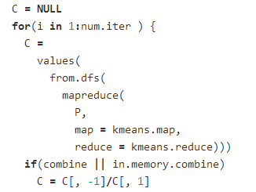
kmeans.mr: törzs (1)

Slide 16
kmeans.mr: törzs (1)
Iterációk C felüldefiniálásával
Minden menetben mapreduce-szal új középpontok

Slide 17
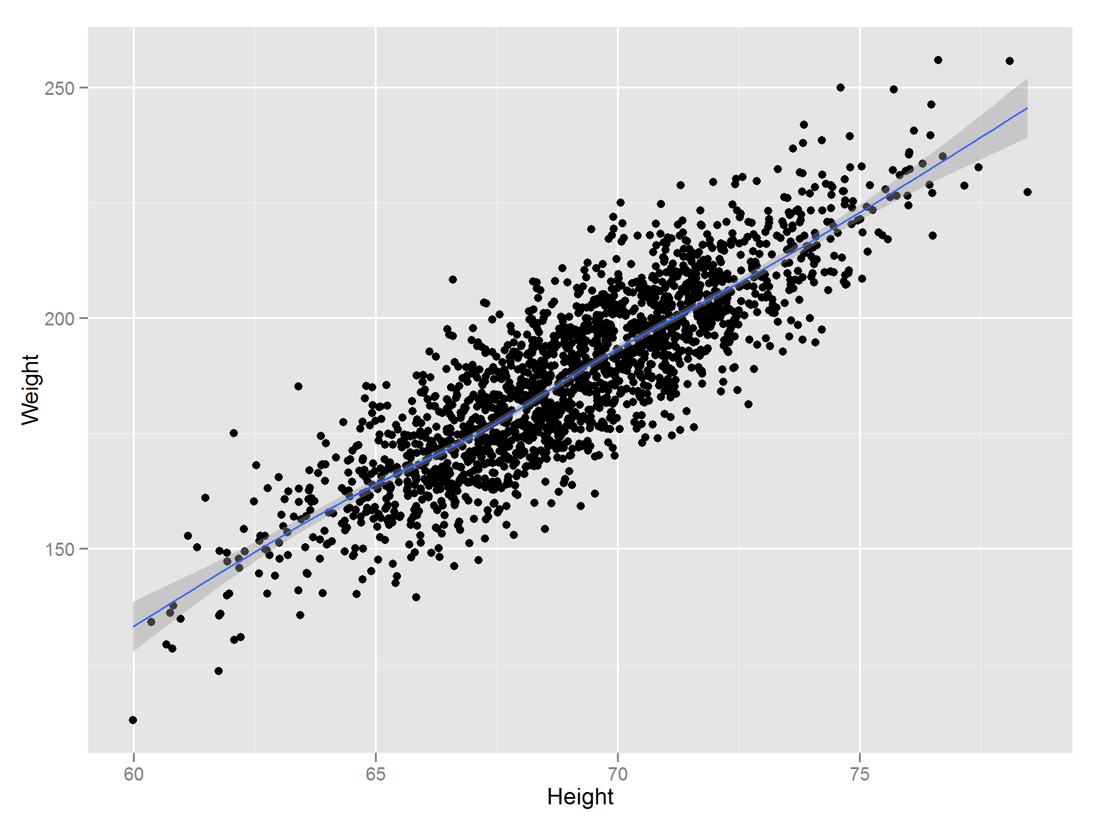
Regresszió
f függvény,
bemenet: az attribútumok értéke,
kimenet: megfigyelések legjobb közelítése
„ökölszabály”
Példa: testtömeg/magasság együttes eloszlás valójában egyenesre illeszthető,

Slide 18
Regressziós módszerek
Alapelv:
Véletlen változó
Hiba
Közelítés
Jósolt esemény
Megfigyelhető változók
Átlagos hiba (mean error)
Becsült érték
Mért érték

Slide 19
Lineáris regresszió
Egyszerű lin. függvény illesztése az adatokra
nem vár alapvető változást a rendszer viselkedésében
Legkisebb négyzetek módszere
keressük azokat az a,b paramétereket, amelyekre
cél:
minimális (Sum of Squared Errors)
minimalizálása

Slide 20
Levezetés (parc. deriválás)
Xi, Yi a mért értékpárok
(pl. idő, terhelés)

Slide 21
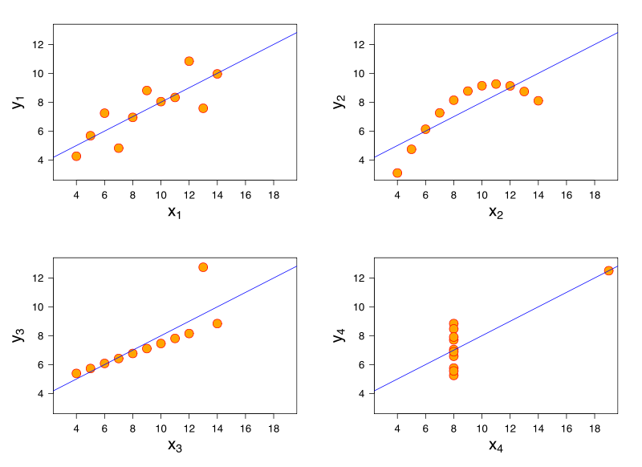
Anscombe négyese
Legjobban illeszkedő egyenes mindenre van
Minőségileg különböző adatpontokra is

Slide 22
Lineáris regresszió: általános alak
$y=Θ^{T}x$
Solve: $Θ^{∗}=\min_{Θ}{\sum_{i=1}^{m}{(Θ^{T}x_{i}−y_{i})}}$
$X∈ℝ^{m×n}$:„design matrix” - tanító-minták a sorok
$\vec{y}={\left[y_{1},…,y_{m}\right]}^{m}$: „target labels”
$Θ^{∗}={\left(X^{T}X\right)}^{−1}X^{T}\vec{y}$

Slide 23
„Summation form”
${Θ^{∗}=\left(X^{T}X\right)}^{−1}X^{T}\vec{y}$
${Θ^{∗}=A}^{−1}b$
$A=\sum_{i=1}^{m}{x_{i}y_{i}^{T}}$ és $b=\sum_{i=1}^{m}{x_{i}y_{i}}$
… és ezek a szummák már párhuzamosíthatóak m-ben.

